Slide 1





Разработка проекта использования конвертерного газа на комбинате ПАО «Северсталь»
Мы делаем проект использования конвертерного газа для ПАО «Северсталь», чтобы они могли экономить 50 МВт покупной электроэнергии!

Slide 2
Актуальность проекта и проблема клиента
На ПАО «Северсталь» с конвертерным газом, сжигаемым в свечах, ежегодно теряется приблизительно 150 тыс. тонн условного топлива, что эквивалентно 450 млн. кВт⋅ч электроэнергии, вырабатываемой на современной паротурбинной электростанции
В то же время, ПАО «Северсталь» закупает извне примерно 100 МВт электроэнергии, или 880 млн. кВт⋅ч в год по цене 3,1 руб./кВт⋅ч, на что тратится 2,7 млрд. руб. в год
О данной проблеме мы узнали из общения со специалистами Управления главного энергетика ПАО «Северсталь» – Бахваловым М.А. и Разинковым А.А., а также из научно-технической литературы по данной теме
Данная проблема является весьма актуальной для ПАО «Северсталь», т.к. ее решение позволит снизить затраты на закупку электроэнергии примерно на 1,4 млрд. руб. в год, что уменьшит себестоимость конечной продукции и повысит конкурентноспособность предприятия
Существующий вариант решения данной проблемы – применение газгольдеров – является дорогостоящим, и имеет длительный срок окупаемости (более 10 лет)

Slide 3
Решение
Мы предлагаем аккумулировать теплоту сгорания конвертерного газа в регенеративных теплообменниках типа кауперов доменных печей
В нашей технологии конвертерный газ, выходящий конвертеров, после газоочистки сжигается поочередно в двух регенераторах, один из которых разогревается теплотой сжигания конвертерного газа, а другой охлаждается непрерывным потоком воздуха, нагреваемого до температуры 1200 °С. Нагретый воздух поступает в котел-утилизатор, где за счет его теплоты вырабатывается пар энергетических параметров, который направляется на паровые турбины, генерирующие электроэнергию.
Такая технология использования конвертерного газа пока что не применяется на металлургических комбинатах, поэтому ее можно считать является новой.
Наше решение является лучше, чем использование газгольдеров, т.к. окупается гораздо быстрее (примерно за 2-3 года).
Экономический эффект от реализации данного проекта составит 1,4 млрд. руб. в год

Slide 4
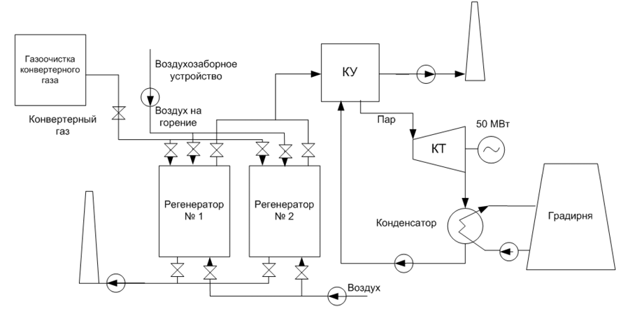
Схема использования конвертерного газа
КУ – котел-утилизатор; КТ – конденсационная турбина

Slide 5
Целевая аудитория
Нашим клиентом являются крупные металлургические комбинаты (ЧМК, НЛМК, ММК), где имеются конвертерное производство стали
Проблемой является снижение себестоимости конечной продукции (стального проката) и повышение конкурентоспособности предприятия
Мы проводили интервью со специалистами УГЭ ПАО «Северсталь» - ведущим экспертом в области малой энергетики и ВИЭ Бахваловым Максимом Андреевичем, и старшим менеджером центра развития бизнес системы «Северстали» Разинковым Антоном Александровичем
Они рассказали нам проблема является весьма актуальной для ПАО «Северсталь», т.к. ее решение позволит снизить затраты на закупку электроэнергии, так же они поделились информацией о том, что подобный проект у них был, использование конвертерного газа с газголдером, но реализовывать его не стали, так как он довольно дорогой.

Slide 6
Бизнес-модель
Стоимость реализации проекта составляет примерно 3 млрд. руб.:
1,5 млрд – регенеративные теплообменники
1 млрд – паровая турбина с котлом-утилизатором
0,5 млрд – модернизация газоочистки конвертерного газа
Экономический эффект за счет выработки собственной электроэнергии в количестве 50 МВт составляет примерно 1,4 млрд. руб.
Срок окупаемости проекта – 2,2 года

Slide 7
Рынок
Технология может быть востребована на крупных отечественных и зарубежных металлургических предприятиях. В России имеется три таких предприятия (ЧМК, НЛМК, ММК)

Slide 8
Конкуренты
Главными конкурентами ПАО «Северсталь» являются крупнейшие металлурги Российского рынка – НМЛК,ММК и ЧМК.
У НМЛК нет собственной добычи концентрата коксующего угля, он закупает его в полном объеме.
У ММК очень низкий уровень обеспечения собственным сырьем.
ПАО «Северсталь» обладает лучшей интеграцией и обеспеченностью ресурсами.

Slide 9
Текущие результаты команды
В данном проекте мы рассчитали стоимость реализации проекта. Затраты на регенеративные теплообменники, паровую турбину с котлом-утилизатором, а также стоимость на модернизацию газоочистки конвертерного газа.
Проанализировали затраты ПАО «Северсталь» на электроэнергию на данный момент и с учетом нашего проекта.
Изучили ранее предложенные варианты решения проблемы, и их неспособность к реализации.

Slide 10
Команда
Ментор и трекер команды Лукин Сергей Владимирович
Должность: заведующий кафедрой, профессор
Ученая степень: доктор технических наук
Ученое звание: профессор
Демидова Софья Александровна – лидер и участник команды.
Иванов Максим Дмитриевич – участник команды.
Рахмонкулов Шамшод Чаъмабойович – участник команды.
Участники являются студентами Череповецкого государственного университета магистрами второго курса на кафедре «теплотехника и теплоэнергетика».

